Slide 1
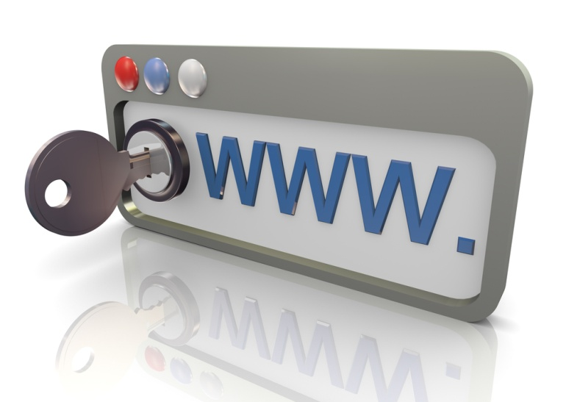
Етика и безбедност на интернету

Slide 2
Интернет некад и сад:
Мали град (1980-их)
Мегалополис (2017.)
Предности Интернета:
Информације
Комуникација
Банкарство
Економија
Образовање
...
Уређен скуп услуга укључујући и правила и институције које их извршавају

Slide 3
Етика на интернету
Етика(netiquette)
Под Netiquetteom се подразумевају правила и норме пожељног и очекиваног понашања које владају на интернету и односе се на електронску пошту, претрагу интернета, комуникацију итд.
Појам netiquette формирају енглеске речи net (мрежа) i etiquette (правила пристојности).

Slide 4
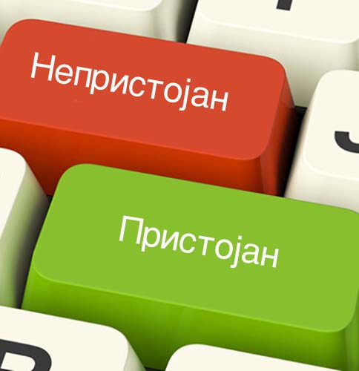
Netiquette
Примери понашања које према правилима није прихватљиво:
Агресивно и увредљиво понашање
Слање нежељених порука (спам)
Лажно представљање
Употребљавање туђег корисничког налога
Објављивање информација без сагласности аутора/власника
Писање великим словима (сматра се викањем)
…

Slide 5
Претње на Интернету
Малициозни програми:
Хакери и провалници
Нежељена пошта на Интернету
Вандализам – нпр. Wеб defacement (неовлашћено мењање туђих страница)
Неовлашћени приступ рачунару.

Slide 6
Малициозни програми:
Вируси и црви
Spyware, adware
Тројански коњи

Slide 7
Вируси, црви и тројански коњи
Вируси и црви су злонамерни програми који се дистрибурају путем е-поште или Интернет страница. Вируси могу да оштете документе или програме на рачунару.
Црви се шире са једног рачунара на други. На пример, црв из е-поште може самог себе послати на сваку е-адресу из адресара корисника. Интернет црви траже рачунаре који су повезани са Интернетом и који не садрже најновије безбедносне исправке.
Тројански коњи, односно тројанци, су опасни програми који на први поглед не изгледају опасно, на пример, као игра. Међутим, када се активирају, могу оштетити документе без знања корисника.

Slide 8
Како препознати заражени рачунар?
Константно спорији и тромији рад рачунара
Закључавање рачунара - немогућност обављања икаквих операција (популарно замрзавање)
Учестало рушење и поновно подизање оперативног система
Неисправан рад апликација на рачунару
Недоступност дискова (најчешће УСБ)
Необичне поруке о грешкама .
Деформисани и измењени менији.

Slide 9
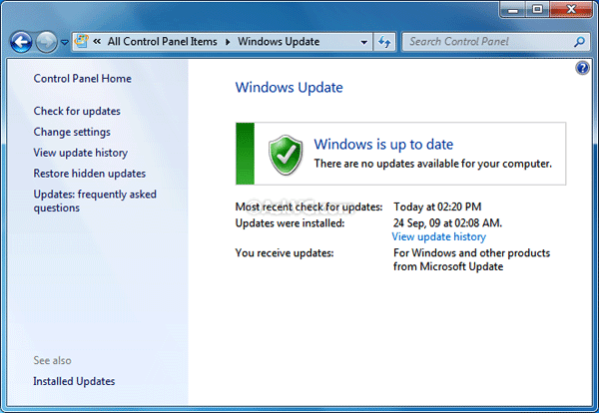
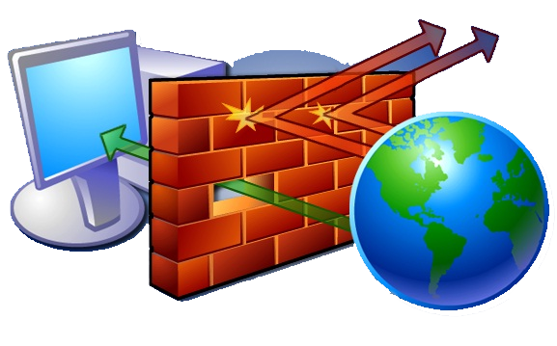
Савети за безбедност
Одржавати оперативни систем ажурним (Update).
Користити антивирусни програм.
Користити заштитни зид (Firewall).
Правити копије важних докумената. (Backup)
Бити пажљив приликом преузимања садржаја.

Slide 10
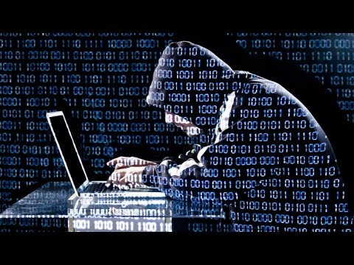
Хакери и провалници
Хакери и провалници су особе које недозвољено приступају разним подацима, односно незаштићеним рачунарима преко Интернета и краду или копирају документе које затим користе за незаконите активности.
Најбољи начин заштите рачунара од хакера је употраба заштитног зида и ажурирање оперативног система.

Slide 11
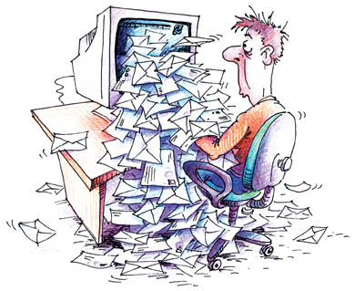
Нежељена пошта на Интернету
Велика количина е-поште коју не желите да примите назива се нежељена пошта или spam. Она успорава програме за е-пошту и може да блокира поштанске сандучиће. Пошиљаоци нежељене е-поште могу да користе црве.
Пет правила о коришћењу е-поште:
Не отварати сумњиве поруке или прилоге е-поште од особа које не познајете. Избришите их.
Не одговарати на нежељену пошту.
Користити филтер за нежељена пошту.
Користите нову или породичну е-адресу за Интернет упите, форуме на мрежи и сл.
Не прослеђивати ланчану е-поруку. Избришите је.

Slide 12
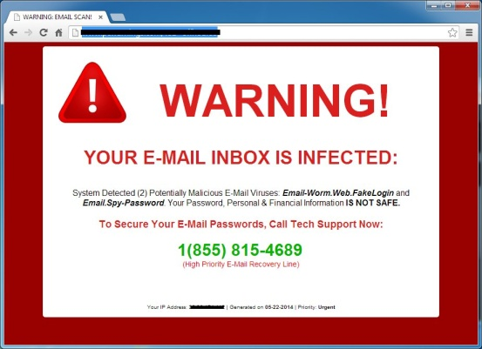
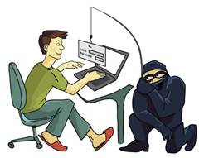
Пар савета…
Затворите сумњиве искачуће прозоре (Pop-up window) Искачући прозори су мали прозори са поруком која вас подстиче да кликнете на прозор. Ако се такав прозор појави на вашем екрану, најбезбедније га је затворити кликом на знак „X“ који се обично налази у горњем десном углу.
Не дозволите да вас преваре Сaкривање идентитета на Интернету је просто. Препорука је да проверите идентитет особе са којом комуницирате. Никада не би требало да окривате своје личне податке преко Интернета, осим ако се не ради о особама које познајете и у које имате поверења.

Slide 13
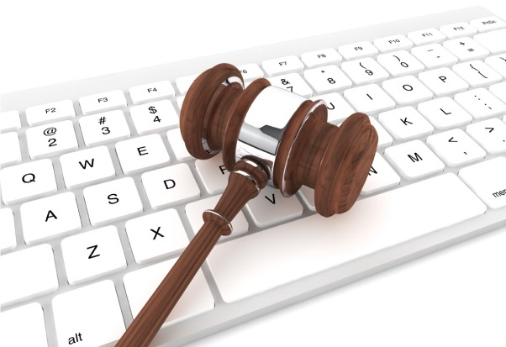
Закони се примењују и на Интернет
Шта је дозвољено а шта није на Интернету? Интернет је јавно место. Када сте на мрежи, морате се придржавати основних правила.
Закони се примењују и на Интернет Све што је незаконито ван мреже, незаконито је и на мрежи.
Интернет пружа јединствене могућности слободне комуникације, али са собом носи и одговорност. На пример, увек сте одговорни за садржај и законитост своје Wеб локације, као и за материјал објављен на њој.

Slide 14
Ауторска права
Ауторска права штите начин на који користите идеју, али не и саму идеју. Употреба материјала заштићеног ауторским правима за личну употребу је најчешће дозвољена, али није дозвољено представљање тог материјала као свог.
Прослеђивање неовлашћеног материјала (нпр. незаконитих копија филмова или музичких датотека доступних на torrent мрежама) је незаконито.
Копирање софтвера који захтевају лиценцу није дозвољено, чак ни за личну употребу.
Неовлашћено коришћење материјала може довести до одштетног захтева или других законских последица.

Slide 15
Основне чоињенице о безбедности информација
Запамтите Приликом постављања информација на Интернет, губи се контролу над њима и вероватно никада нећете моћи да избришете сваку копију тих информација.
Проверите Будите обазриви када и коме дајете своје информације да бисте знали за шта ће се користити.
Размислите Да ли је паметно постављати личне податке на Wеб локацију ако нисте сигурни са којом наменом ће се користити?
Напомена Имена ђака, њихове фотографије и други лични подаци (ЈМБГ, адреса... )могу бити објављени само на Wеб локацији школе уз одобрење ђака и њихових родитеља.

Slide 16
Више информација о безбедности на интернету
Регистар националног интернет домена Србије
Кликни безбедно
Паметан клик
Како бити безбедан на интернету (енглески језик)

Slide 17
И на крају...
Интернет - свакако ДА!
Најбоља одбрана:
Разум и здрава доза сумње!!!
Образовање+ здрав разум = уживање у свету Интернета

Slide 18
Етика и безбедност на интернету

